Slide 1
파이썬 기초
변수와 연산자에 대해서 알아본다

Slide 2
01
파이썬 이란?
What is Python?

Slide 3
프로그래밍 언어

Slide 4
파이썬의 특징
장점
쉽다
다양한
기능
단점
느리다
배우는것이 많다

Slide 5



Slide 6
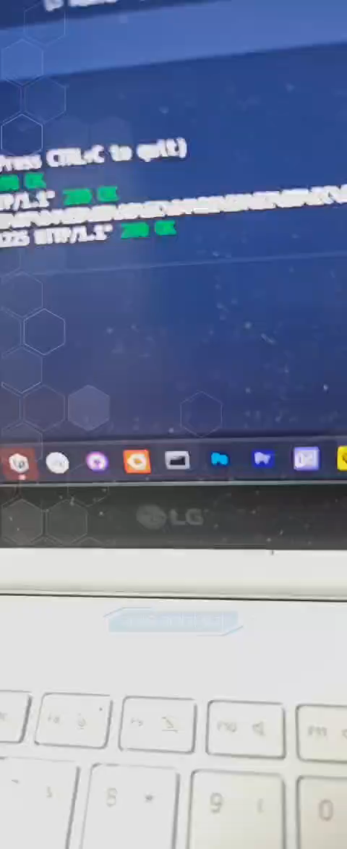
파이썬으로 만든거

Slide 7
02
변수란?
What is variable?

Slide 8
변수?

Slide 9
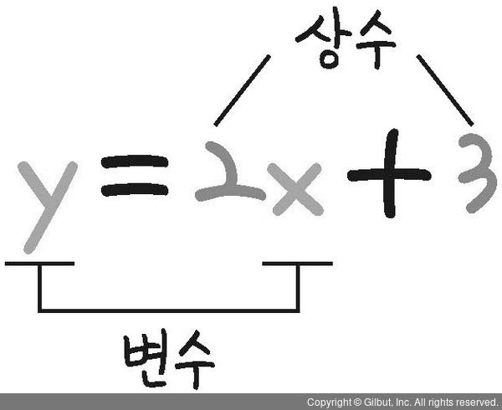

Slide 10
값을 담는 공간

Slide 11
값=숫자, 글자 등

Slide 12
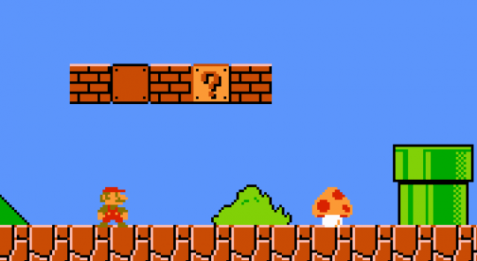

Slide 13
숫자형 변수

Slide 14
숫자형 변수의 연산자

Slide 15
03
연산자란?
What is operator?

Slide 16
계산작업을 도와주는 것들

Slide 17
계산작업을 도와주는 것들

Slide 18
연산자 종류
기호 | 의미
+ | 더하기
- | 빼기
* | 곱하기
/ | 나누기
// | 몫
** | 제곱
% | 나머지

Slide 19
프로젝트를 만들어 보면서 해보자

